Slide 1


Em có muốn thể hiện sự khác biệt so với các bạn trong lớp hay không? Vì sao?
Em suy nghĩ như thế nào về một bạn không cố tỏ ra khác biệt, nhưng vẫn có những ưu điểm vượt trội.
Notes:
Giáo án của Thảo Nguyên (0979818956)

Slide 2

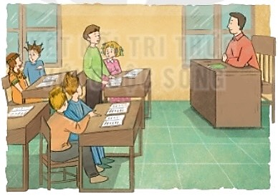

Giong-mi mun
Notes:
Giáo án của Thảo Nguyên (0979818956)

Slide 3

Notes:
Giáo án của Thảo Nguyên (0979818956)

Slide 4

a. Đọc
GV gọi 2 bạn đọc nối tiếp
BẢNG KIỂM KĨ NĂNG ĐỌC | ĐẠT | CHƯA ĐẠT
Đọc to, rõ ràng, trôi chảy
Đọc đúng, không thêm từ, bớt từ.
Tốc độ, âm lượng đọc phù hợp.
Giọng đọc diễn cảm, thể hiện được cảm xúc của nhân vật.
Notes:
Giáo án của Thảo Nguyên (0979818956)

Slide 5
b. Chú thích
Phiên bản: bản sao lại từ một bản chính
Pi-gia-ma: bộ đồ mặc ở nhà
Quái đản: kì quái đến mức khó tin là có thật
Quái dị: rất khác với những gì thường thấy, gây cảm giác khó coi
Notes:
Giáo án của Thảo Nguyên (0979818956)

Slide 6


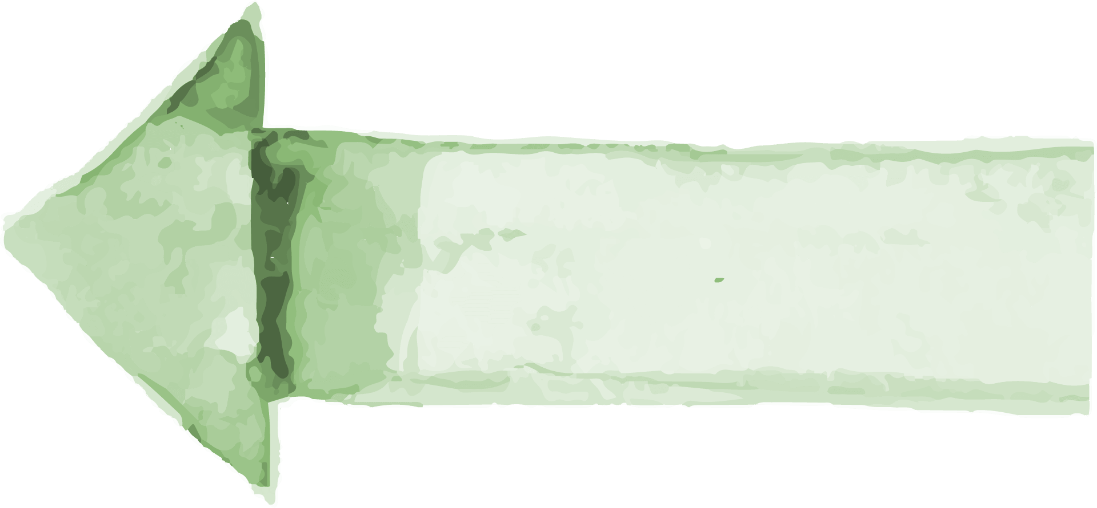
a. Tác giả
b. Tác phẩm
- Giong-mi Mun, sinh năm 1964,
- Quê: Hàn Quốc
- Tiến sĩ trường Đại học Kinh doanh Ha- vớt
Xuất xứ: Trích từ cuốn sách “Khác biệt - thoát khỏi bầy đàn cạnh tranh”, theo Dương Ngọc Lâm dịch.
Thể loại: văn bản nghị luận
PTBĐ: nghị luận, kết hợp tự sự
VĐ nghị luận: Bàn về giá trị của sự khác biệt, nhưng phải là khác biệt có ý nghĩa
Notes:
Giáo án của Thảo Nguyên (0979818956)

Slide 7

Phần 1: (Từ đầu … đến nội quy nhà trường)
Phần 2: (Tiếp … đến không nể phục cậu)
Phần 3: Phần còn lại
➔ Nêu vấn đề nghị luận
➔ Bàn luận vấn đề
➔ Kết thúc vấn đề
Notes:
Giáo án của Thảo Nguyên (0979818956)

Slide 8
TÓM TẮT VĂN BẢN
Khi còn học ở trung học nhân vật tôi và cả lớp được cô giáo giao cho bài tập trong 24h phải cố gắng trở nên khác biệt. Nhân vật tôi và đông đảo các bạn đã tạo nên sự khác việt bằng cách ăn mặc nhàu nhĩ, các kiểu tóc kì lạ, hay các hành động khác thường nhằm gây sự ấn tượng. Chỉ duy có J cậu ta đến trường với diện mạo lịch sự như học sinh bình thường, khi trả lời thầy cô giáo thì rất lễ độ và các câu trả lời rất cẩn thận tỉ mỉ, như thể cậu muốn câu trả lời của mình có giá trị nhất định. J cũng là người đã thu hút được sự chú ý từ mọi người nhiều nhất. Bài tập này đã giúp nhân vật tôi nhận ra rằng có hai sự khác biệt: khác biệt vô nghĩa và khác biệt có nghĩa. Phần đông đều chỉ tạo ra những khác biệt vô nghĩa nhất thời. Còn những người tạo ra sự khác biệt có nghĩa mới khiến cho chúng ta đặc biệt chú ý tới.

Slide 9

Notes:
Giáo án của Thảo Nguyên (0979818956)

Slide 10


Văn bản kể câu chuyện về sự thay đổi để khác biệt của các học sinh trung học
Trong suốt 24 giờ, mỗi người phải cố gắng để trở nên khác biệt
Bài tập
Bộc lộ một phiên bản chân thực hơn về bản thân trước những người xung quanh
Mục đích
Không được gây hại, làm phiền người khác hoặc vi phạm nội quy nhà trường
Yêu cầu
Notes:
Giáo án của Thảo Nguyên (0979818956)

Slide 11
- GV đã tạo điều kiện cho HS được trải nghiệm thực tế, để mỗi HS tự rút ra được ý nghĩa của hoạt động
→ cách giáo dục giúp người học chủ động, tích cực nắm bắt vấn đề.
Notes:
Giáo án của Thảo Nguyên (0979818956)

Slide 12


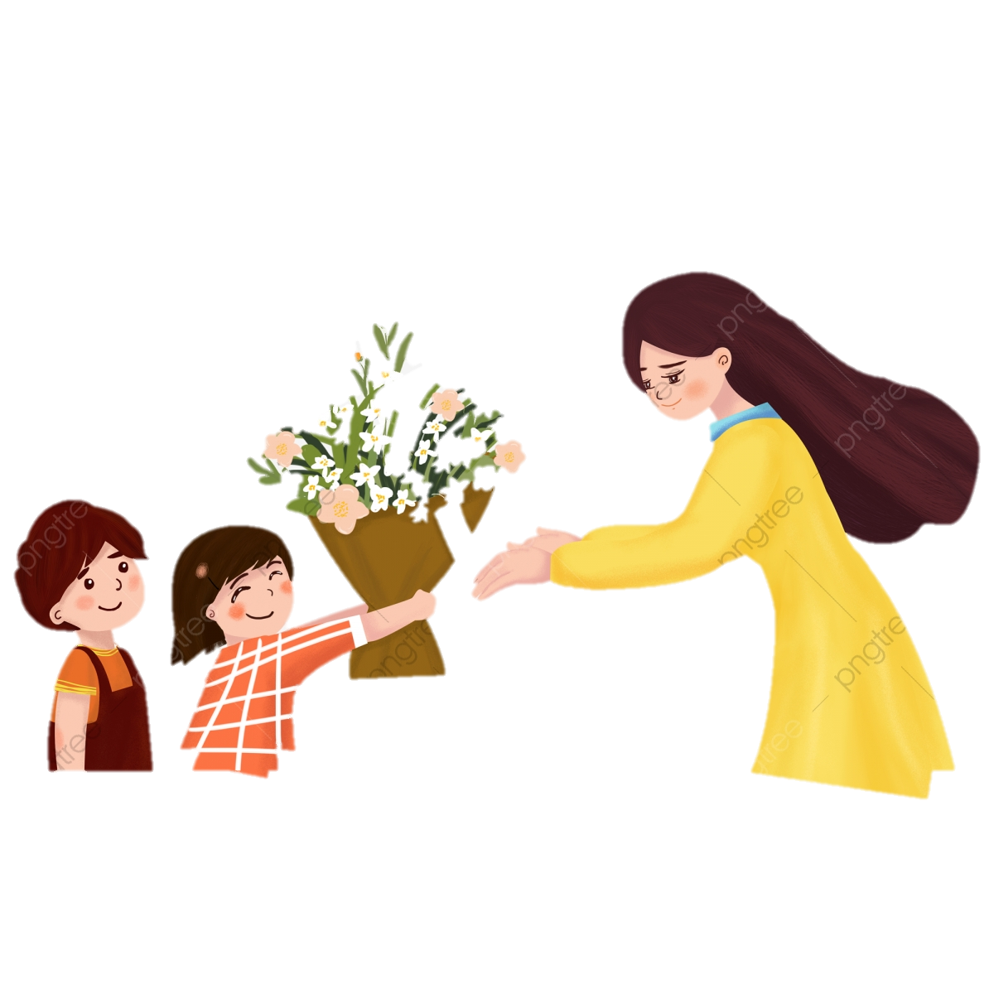

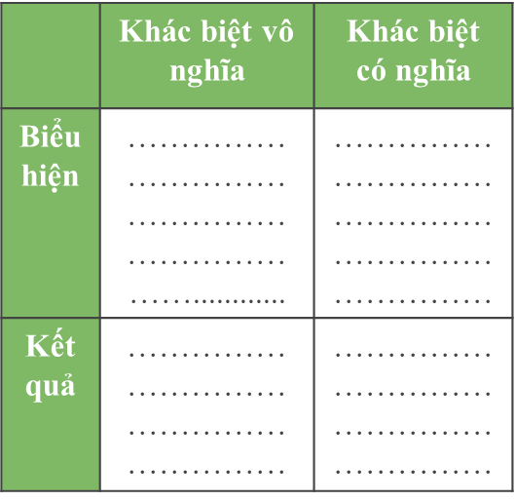
Cách dùng bằng chứng để làm rõ vấn đề sự khác biệt
Nhóm:…..…….Lớp: …………
Hình thức: lựa chọn cặp đôi và hoàn thành Phiếu học tập
Thời gian: 5 phút
Notes:
Giáo án của Thảo Nguyên (0979818956)

Slide 13
 | Khác biệt vô nghĩa | Khác biệt có nghĩa
Biểu hiện
Kết quả
Tôi và các bạn
Bạn J
Tôi: đến trường với bộ trang phục kì dị, bộ đồ pi-gia-ma kết hợp với áo thun dài tay.
Các bạn:
+ Để kiểu tóc kì quặc
+ Làm trò quái đản với trang sức và đồ trang điểm
+ Tham gia những hoạt động ngu ngốc để gây chú ý
+ Vẫn đến lớp, ăn mặc như mọi ngày
+ Đứng lên trả lời câu hỏi
+ Phát biểu một cách từ tốn, lịch sự, “Thưa thầy, thưa cô”
+ Cuối tiết học, tiến lên phía trước và bắt tay thầy giáo như một lời cảm ơn thầm lặng.
Nhiều bạn làm tương tự → không khác biệt
+ Trở nên lố bịch, kì quái
+ Nhận ra “Sự khác biệt vô nghĩa”
Sự khác biệt
+ Ban đầu: các bạn cười
+ Về sau: nể phục và được mọi người đặc biệt chú ý hơn
Notes:
Giáo án của Thảo Nguyên (0979818956)

Slide 14
Cách dùng bằng chứng để làm rõ vấn đề sự khác biệt
➔ Cách thể hiện sự khác biệt của mỗi người là khác nhau
Notes:
Giáo án của Thảo Nguyên (0979818956)

Slide 15

Cách dùng bằng chứng để làm rõ vấn đề sự khác biệt
AI NHANH NHẤT
Tác giả phân chia sự khác biệt thành hai loại sự khác biệt vô nghĩa" (qua cách thể hiện của số đông các bạn trong lớp) và "sự khác biệt có ý nghĩa" (qua cách thể hiện của J). Em có đồng tình với ý kiến của tác giả không? Vì sao?
Notes:
Giáo án của Thảo Nguyên (0979818956)

Slide 16
b. Dùng lí lẽ để làm rõ vấn đề sự khác biệt
Lí lẽ: “Điều tôi học được từ bài tập này là: sự khác biệt vô nghĩa và một loại khác biệt có ý nghĩa”
Khác biệt vô nghĩa:
Những trò quái đản, kì quặc nhưng dễ dàng tạo ra; chiếm đa số
Khác biệt có nghĩa:
Những hành xử trang trọng, chững chạc, mẫu mực, cần sự dung cảm thể hiện; chiếm số ít
➔ Điều mà con người hướng tới
Notes:
Giáo án của Thảo Nguyên (0979818956)

Slide 17

Khẳng định hai loại khác biệt:
Bỏ qua nhóm tạo sự khác biệt vô nghĩa
Đề cao giá trị của sự khác biệt thực sự, có ý nghĩa ở mỗi người sẽ khiến mọi người đặc biệt chú ý.
Notes:
Giáo án của Thảo Nguyên (0979818956)

Slide 18

Đoạn mở đầu: tác giả kể một hồi ức tuổi học trò: giáo viên giao một bài tập để học sinh tự do thể hiện sự khác biệt
Các đoạn tiếp: câu chuyện xoay quanh sự lựa chọn của các bạn học sinh
→ Khác biệt có nghĩa và khác biệt vô nghĩa
Đoạn cuối: khẳng định sự khác biệt có nghĩa mới là điều mà chúng ta hướng tới
Đi từ thực tế để rút ra điều cần bàn luận → Vấn đề trở nên gẫn gũi, nhẹ nhàng, dễ tiếp cận
Notes:
Giáo án của Thảo Nguyên (0979818956)

Slide 19

Notes:
Giáo án của Thảo Nguyên (0979818956)

Slide 20
1. Nghệ thuật
2. Nội dung
- Lí lẽ, dẫn chứng phù hợp, cụ thể, có tính thuyết phục cao
- Cách triển khai nhẹ nhàng, không mang tính chất giáo lí.
Khẳng định sự khác biệt có nghĩa luôn là điều xã hội cần.
Notes:
Giáo án của Thảo Nguyên (0979818956)

Slide 21
Theo em, bài học về sự khác biệt được rút ra từ văn bản này có phải chỉ có giá trị đối với học sinh hay không? Vì sao?
Notes:
Giáo án của Thảo Nguyên (0979818956)

Slide 22
Với câu mở đầu: “Tôi không muốn khác biệt vô nghĩa….” hãy viết tiếp 5-7 câu để hoàn thành đoạn văn.
Notes:
Giáo án của Thảo Nguyên (0979818956)

Slide 23




CÂU CÁ CÙNG
DORAEMON
Notes:
Giáo án của Thảo Nguyên (0979818956)

Slide 24




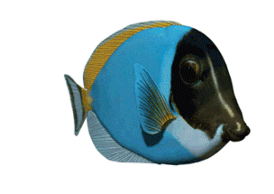






CHÚC MỪNG
CHÚC MỪNG
CHÚC MỪNG
CHÚC MỪNG
CHÚC MỪNG
CHÚC MỪNG
CHÚC MỪNG
Notes:
Giáo án của Thảo Nguyên (0979818956)

Slide 25




Câu 1: Văn bản “Hai loại khác biệt” bàn về vấn đề gì?
A: Quan điểm sống
B: Việc học tập
C. Sự cầu tiến
D: Nhân cách con người
A
Notes:
Giáo án của Thảo Nguyên (0979818956)

Slide 26
Câu 2: Bài tập mà giáo viên đưa ra trong bài học là gì?
A: Trong 24h trở nên khác biệt với mọi người
B: Trong 24h trở nên hòa đồng với mọi người
C: Trong 12h trở nên khác biệt với mọi người
D: Trong 12h trở nên hòa đồng với mọi người
A

Slide 27
Câu 3: Văn bản “Hai loại khác biệt” thuộc thể loại gì?
Hồi Kí
Tiểu thuyết
Văn nghị luận
Kịch
C

Slide 28
Câu 4: Nhân vật tôi trong văn bản đã trở nên khác biệt bằng cách nào?
A: Làm những hành động gây chú ý
B: Trang điểm kì quặc
C. Trang phục kì lạ
D: Để kiểu tóc kì lạ
C

Slide 29
Câu 5: Trong văn bản, ý nào KHÔNG phải là sự khác biệt mà các bạn học sinh lựa chọn?
A: Mặc quần áo kì lạ
B: Nhào lộn
C: Tụ tập chơi nhạc cụ
D: Để kiểu tóc kì quặc
C

Slide 30
Câu 6: Văn bản “Hai loại khác biệt” được trích từ đâu?
Khác biệt- thoát khỏi bầy đàn cạnh tranh
Tạp chí sông Lam
Văn học và cuộc sống
Văn học và nhà trường
A

Slide 31
Nêu cảm nghĩ của em về nhân vật J trong bài.

